Slide 1

ADMINISTRASI
PERKANTORAN MODERN
MUHAMMAD DARWIS & NASARUDDIN H.
PENDIDIKAN ADMINISTRASI PERKANTORAN
JURUSAN ILMU ADMINISTRASI, FIS UNM
TAHUN 2020

Slide 2
Pertemuan 4
PERANAN DAN KEWAJIBAN MANAJER KANTOR

Slide 3

PERANAN MANAJEMEN KANTOR
Manajer Kantor sebaiknya:
menjadi seorang pengorganisasi
menjadi seorang pemimpin dinamis
mempunyai kemauan dan kemampuan untuk melimpahkan wewenang kepada rekan-rekan dan bawahannya.
dapat memperoleh dan melatih pekerja-pekerja kunci dan asisten-asisten untuk mengawasi pekerjaan di bawah pengawasannya
menyisihkan waktu untuk mengembangkan dirinya dan mengembangkan sifat-sifat kepribadiannya yang merupakan karanter eksekutif yang berhasil
dapat mermalkan, membayangkan dan merencanakan pemecahan masalah kantor yang akan terjadi hari esok

Slide 4

PERANAN MANAJEMEN KANTOR
Menyiapkan informasi agar manajemen puncak dapat membuat keputusan Informasi tersebut harus :
Ringkas (concise)
Cermat (accurate)
Dalam bentuk yang tepat (in the correct form)
Tepat waktu (right time)
Biaya rendah (low cost)

Slide 5

Mintzberg: seorang manajer melakukan peran – peran yang dapat dibagi menjadi tiga kelompok:
PERAN INTERPERSONAL (Interpersonal Role)
Peran sebagai yang dituakan (Figurehead role)
Peran sebagai pemimpin (Leader Role)
Peran sebagai penghubung (Laision Role)
PERAN SEORANG MANAJER DALAM KANTOR

Slide 6

PERAN SEORANG MANAJER DALAM KANTOR
PERAN INFORMASIONAL (Informasional Role)
Peran sebagai monitor (Monitor Role)
Peran sebagai Dessiminator (Dessimintor Role)
Peran sebagai Juru Biaca (Spokessmen Role)

Slide 7

PERAN SEORANG MANAJER DALAM KANTOR
PERAN PENGAMBILAN KEPUTUSAN (Decisional Role)
Peran sebagai wirausaha (Entrepreneurship Role)
Peran sebagai pengendali gangguan (Disturbance Handler Role)
Peran sebagai pengalokasi sumber daya (Resource Allocator Role)
Peran sebagai negosiator (Negotiator Role)

Slide 8
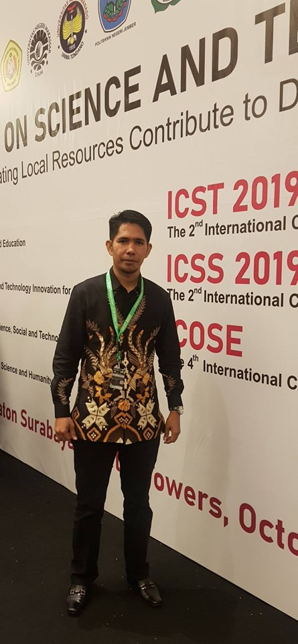
KEWAJIBAN MANAJER KANTOR
Memimpin organisasi/ perusahaan
Mengendalikan dan mengatur organisasi/perusahaan
Membangun kepercayaan antar karyawan
Mengembangkan kualitas organisasi/perusahaan
Mengevaluasi aktivitas organisasi/perusahaan
Menjadi problem solver bagi permasalahan organisasi/perusahaan
Mencapai tujuan organisasi/perusahaan bersama dengan para karyawan yang dipimpin
Bertanggung jawab terhadap proses manajemen secara keseluruhan

